Slide 1

מפגש ראשון

Slide 2



מאחורי הקלעים של ההשתלמות
Notes:
2

Slide 3
מבנה ההשתלמות
ישנם 9 מפגשים, ארבעה מפגשים סינכרוניים וכל שאר המפגשים הם מפגשים אסינכרוניים
מפגש אסינכרוני: מפגש ובו כל משתלם נכנס לאתר בזמן שנוח לו, (בתוך מסגרת קבועה מראש של שבועיים או שלושה) ומבצע את המטלה.
מפגש סינכרוני: מפגש ובו כל המשתלמים נכנסים באותה השעה לאתר הקורס, משתתפים יחד בשיעור, ומשתתפים בו בצורה פעילה.

Slide 4
חובות הקורס
כדי לקבל את הגמול (עם ציון) על הקורס. תצטרכו לעמוד במטלות הבאות:
בכל יחידה תצטרכו לבצע את המטלה הקשורה לאותה היחידה. מי שיבצע את המטלה- היחידה תיחשב לו. (ביחידה סינכרונית, עצם ההשתתפות היא המטלה).
בסוף הקורס תצטרכו להגיש עבודת סיכום שתהיה מורכבת ברובה מהמשימות שביצעתם בכל יחידה ויחידה.
כחלק מהיחידה האחרונה, עליכם לכתוב משוב מונחה על הקורס.

Slide 5
מסגרת הזמן של הקורס
הקורס מתחיל כעת ויסתיים באפריל. הקורס בנוי משמונה יחידות. בכל יחידה תתבקשו לבצע מטלה, ולהעלות אותה לאתר. בימי שלישי (בכל שבועיים או שלושה) אנחנו "נעבור" יחידה, והיחידה הבאה "תיפתח" לכם באתר. מי שלא הספיק לבצע את המטלה בזמנה המקורי, יוכל להשלים אותה עד המפגש הסנכרוני .
עבודת הסיום של הקורס חייבת להיות מוגשת עם תום ההשתלמות, ולכן הזמן של היחידה האחרונה הוא כחודש (באתר של הקורס מופיע הלו"ז המדויק של כל הקורס).

Slide 6
על חיסורים, היעדרויות ותירוצים..
הכלל של משרד החינוך בנוגע לקבלת הגמול קובע, שניתן להחסיר עד 20% משעות ההשתלמות (כלומר 6 שעות)
כל יחידה מקוונת נחשבת ל- 4 שעות.
ההמלצה שלנו- השתדלו לבצע את כל המטלות בשבוע הראשון לפתיחתן

Slide 7
ההשתלמות בידיים שלכם
האחריות על הלמידה בקורס מוטלת עליכם בלבד
בנו לעצמכם תזכורות לגבי ביצוע המטלות בזמן
הצטרפו לקבוצת הווטסאפ לקבלת עדכונים
מניסיון, אל תדחו מטלות ומשימות עד השנייה האחרונה
השתדלו לעשות את כל המטלות של הקורס, כדי לבנות למידה רציפה
ההשתלמות מסתיימת בכנס מקוון של המזכירות הפדגוגית ב 17.3.20 ויש להגיש עד אז את מטלת הסיכום

Slide 8
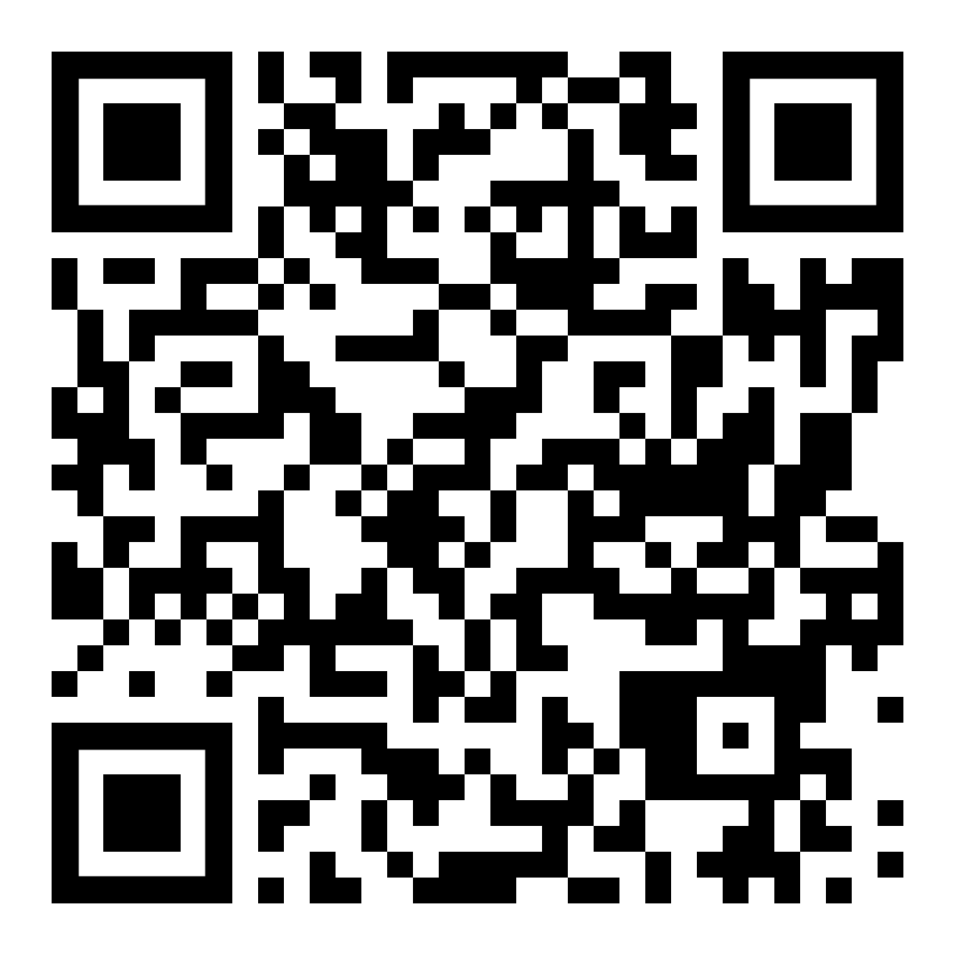
קבוצת ואטסאפ מלווה

Slide 9
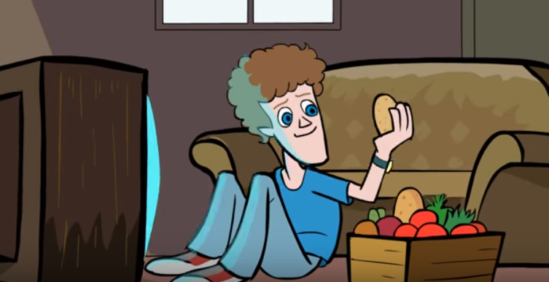
שימוש בסרטים בהוראה
טריגר לנושא
Notes:
לאיזה נושא במקצוע שלכם יצטרכו טריגר מסוג זה?

Slide 10
עדכון חדש
הנדון: עדכון חוזר מפמ"ר בנושא שאלת עמדה
שאלת העמדה באזרחות הופכת בשנת תשע"ט לשאלת עמ"ר - ערך מעורבות ורלוונטיות. מעבר זה דורש מספר שינויים בשיטת התשאול ובבדיקה וכך גם בהוראה ובהדרכה. כמו כן זוהי השנה הראשונה שבה שאלת העמדה הופכת לשאלת חובה. על מנת לערוך את השינוי בהדרגה ובצורה שיוטמע כנדרש- יערך השינוי בכמה שלבים.
בשלב זה- לא ידרשו התלמידים לחלק ד' של השאלה.

Slide 11
שלבים בשאלת העמדה
בשאלת העמדה בשנת תשע"ט ידרשו שלושה שלבים:
הצגת טענה
הצגת נימוק ברור בעד הטענה
הצגת נימוק ברור נגד הטענה.
יש לשים דגש בתשובה לשאלת עמ"ר על שימוש בשפה אזרחית בכל חלקי התשובה. לכן חשוב להנחות את התלמידים בשאלה זו לבסס את הנימוקים על מושגים, אינטרסים, ערכים ונושאים המופיעים בשיח האזרחי הציבורי, בתוכנית הלימודים, בספרי הלימוד ובמחוון המושגים.

Slide 12
דוגמא לשאלת עמדה עם תשובה שמוססת על ערך
תקנות התעבורה מגבילות את השימוש באופניים חשמליים לרוכבים מגיל 16 ומעלה. יש הטוענים שבגלל התאונות הרבות שבהן רוכבי אופניים חשמליים מעורבים יש להעלות את הגיל שבו יותר לרכוב עליהם, ויש המתנגדים לכך.
א. הצג את טענתך - הבע את עמדתך בעניין בבירור.
ב. הצג נימוק אחד מרכזי התומך בעמדתך ומתבסס על מושגים/אינטרסים/ערכים/ נושאים מתחום האזרחות.
ג. הצג נימוק אחד מרכזי התומך בעמדה ההפוכה לעמדתך ומתבסס על מושגים/ אינטרסים/ ערכים/נושאים מתחום האזרחות.

Slide 13
נימוק תומך בעמדה
א . אני מתנגד להעלאת הגיל לרוכבים על אופניים חשמליים.
ב. אני מתבסס על אינטרס ציבורי – אויר נקי.
נהיגה באופניים חשמליים מעודדת שימוש בכלי תחבורה ירוק שאינו מזהם את הסביבה. כל פרט שמשתמש באופניים חשמליים במקום בתחבורה מזהמת מפחית במידת מה את זיהום האוויר ולדעתי על המדינה לעודד בכל דרך לנוע בתחבורה ירוקה ולזהם פחות את האוויר ולדאוג לאינטרס הציבורי של אוויר נקי.

Slide 14
נימוק מנוגד לעמדה
ערך -שלום הציבור.
העלאת הגיל המותר לרכוב על אופניים חשמליים תיצור מצב בו הרוכבים יהיו יותר מנוסים ובוגרים דבר זה יקטין את מספר התאונות ויממש ערך חשוב של הגנה על שלום הציבור. צמצום תאונות הדרכים בהם נפגעים רוכבי אופניים חשמליים הוא מימוש ערך שלום הציבור.

Slide 15
עוד דוגמא
נכון להיום, כ-15% מהבגירים באוכלוסיית ישראל חתמו מיוזמתם על כרטיס המהווה הסכמה לתרומת איברים לאחר מותם לחולים הממתינים להשתלה.
יש הטוענים שעל המדינה לקבוע בחוק שאיבריו של כל אדם בוגר בישראל יוכלו להיות מושתלים בחולים לאחר מותו - אלא אם האדם הצהיר במפורש שהוא מסרב לכך. אחרים מתנגדים להצעה זו ומבקשים להשאיר את המצב כפי שהוא כיום.

Slide 16
נימוק בעד
ערך הערבות ההדדית בין אזרחי המדינה, הוא עניין חשוב אשר מהווה את "הדבק החברתי" ומאפשר את קיומה של החברה. סולידריות זו צריכה לבוא לידי ביטוי גם בעזרה הדדית להציל חיים, ולכן אם המדינה תקבע חוק שיחייב תרומת איברים לאחר המוות, היא תממש את ערך הסולידריות ואף תגביר אותו בחברה.

Slide 17
נימוק נגד
ערך כבוד האדם וחופש הבחירה:
כבוד האדם הוא הערך הבסיסי ביותר בדמוקרטיה, שכן ללא כבוד אין חשיבות לחייו של אדם. משום כך, על המדינה לכבד את רצונו של כל פרט ולתת לו לבחור את דרכו בחייו וגם במותו. חוק שיחייב תרומת איברים תהפוך את ההתייחסות אל הפרט כ"מחסן איברים" שנועד לשמש לצרכים רפואיים, וזו תפיסה שלא מבטאת את ערך כבוד לאדם - בחייו או במותו. משום כך, על המדינה להימנע מלחוקק חוק שכזה ולהשאיר את הבחירה בידיו של כל פרט.

Slide 18

הכרות עם סביבת הקורס
Notes:
https://docs.google.com/forms/d/e/1FAIpQLSeLojoL9JSMqeyfvWfWgnElOvxEZ3VS4jo2IpgKashpjrDTtg/viewform
סקר הפעלה

Slide 19



